Slide 1
Action Learning
Högskolan Dalarna – digitalt 2021-01-29 Christer Ferm PLU Partners AB

Slide 2
Dagens program (PPP) 09.00 Presentation Innehåll, Syfte, Action Learning … 10.00 Fika 10.30 Demoset Action Learning Med en basgrupp + övriga ”reflekterande team” 12.00 Lunch 13.00 Kort inledning – egna AL-set Utse facilitator i varje basgrupp 13.15 Egna AL-set Träning Action Learning samtal 14.15 Reflektion – (Random Breakout groups) 14.45 Sammanfattning 15.00 Avslutning + fika

Slide 3
Program
Varför Action Learning ? -Bakgrund, historia, teoribas Hur kan AL-samtal fungerar ? - Demonstration med ”time out” - Reflektion - Nästa steg

Slide 4
Professor R.W.Revans ”Grundaren” av Action Learning Forskare i fysik – upptäckte jonstrålningen Prof. Revans är från Manchester

Slide 5
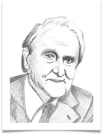
Action Learning - teoribakgrund
Brittisk professor Reginald W. Revans forskning på 1950-talet
Lärande “Just in time.”
”Learning to learn by doing”
Arbetsplatsbaserat lärande som utmanas i gruppen
Gruppens roll som "icke-expert" i problemlösning
Notes:
Revans arbetade som atomfysiker på Cambridgeuniversitetet. Möten i smågrupper - något hände när de pratade om verkliga problem istället för att briljera.
AL handlar om att lära att lära genom att göra. Att lära sig det nya som behövs.
Just in case - Att lära sig nu, för du kommer kanske att ha nytta av det sen. Traditionellt lärande
Just in time - Att lära sig när intresse, energi och motivation finns. Action Learning

Slide 6
Varför Action Learning ?
Relation/släktskap mellan förändring och lärande Alltid uppdaterad
förhållningssätt då vi arbetar med verkliga lärfokus

Slide 7
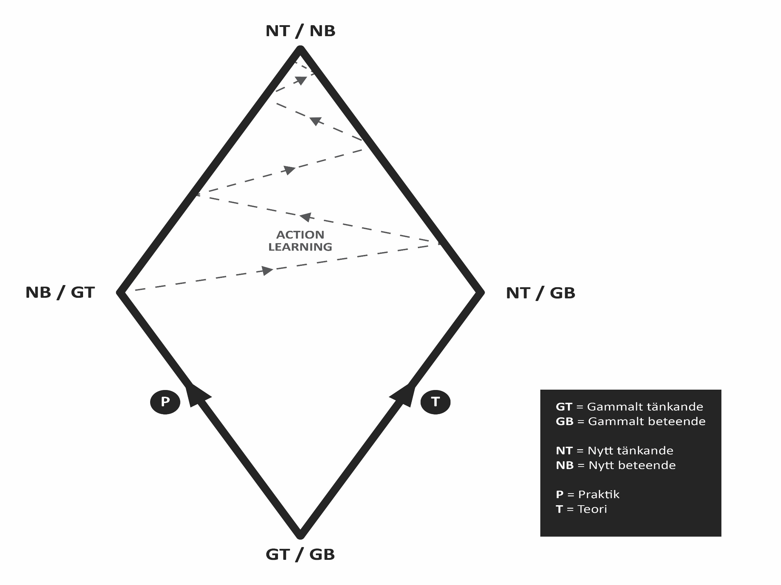

Slide 8
Var i din kropp sitter förståelsen ?
1. Tänk själv på det första du kommer på. 2. Dela med en granne. (IRL)

Slide 9
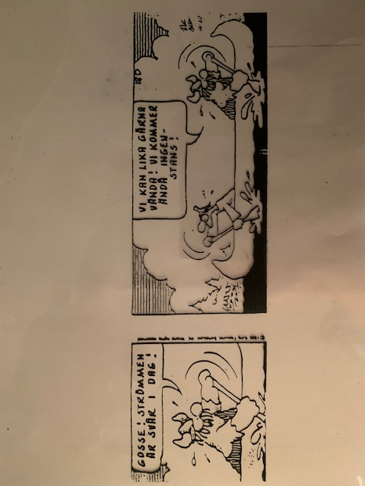

Slide 10
Är det skillnad på :
”Förståelse” och ”Föreställning” Vad/vilken är skillnaden?

Slide 11
Några grundtankar i AL A. Förståelse
Man kan inte förändra något man inte har förstått (R.W. Revans) Ett problem som skapats på en tankenivå (MNF) kan inte lösas på samma tankenivå (Albert Einstein) Man måste ha förstått för att förstå (Torbjörn Stockfeldt) Min nuvarande förståelse - MNF
(Bergstrand/Ferm)

Slide 12
Några grundtankar i AL B. Friska frågor
Friska frågor – frågor man inte vet svaret på. Frågor för att klargöra, förstå, hjälpa och utmana.

Slide 13
Några grundtankar i AL C. Drivkraft för lärande
Vi lär inte så mycket när vi är motiverade att lära som när vi är motiverade att uppnå/åstadkomma något. (David Casey) Den som inte vet vart den ska kommer lätt någon annanstans. (Peter Lawrence) Det finns mitt i skogen en oväntad glänta som bara kan hittas av den som gått vilse. (Tomas Tranströmer) Jag har inga speciella talanger, jag är bara passionerat nyfiken. (Albert Einstein)

Slide 14
MNF Min Nuvarande Förståelse Nivå 2.…………P2……………P3….. Nivå 1.…………P1………………......
Lärande - Kris

Slide 15
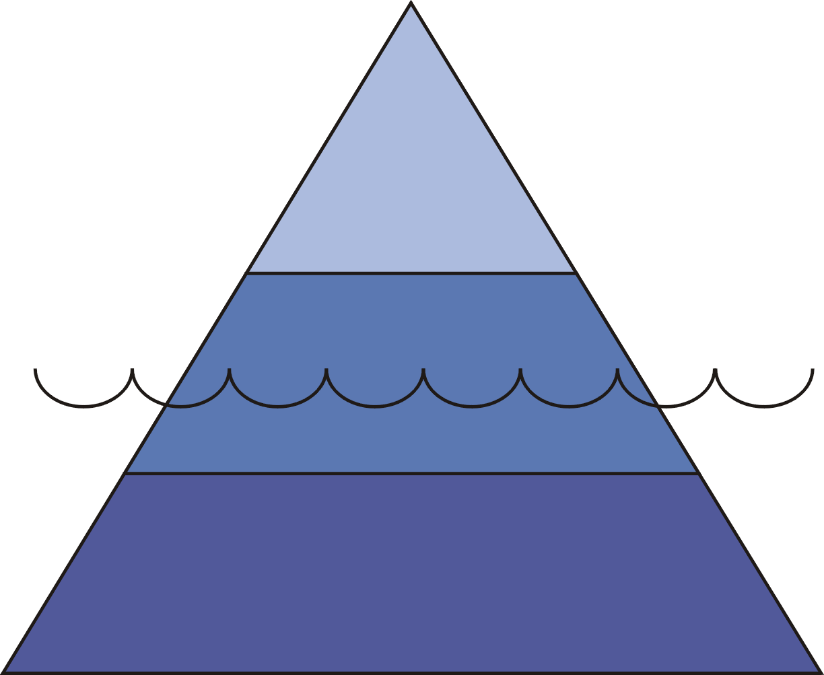
Grundläggande strukturer och processer
Beteende
Vanor, stil
”Personlighet”
Grundläggande
strukturer och processer
Notes:
Underlying Structures & Processes
Flipchart this overhead so that you can continue to refer to it throughout the seminar.
This graphic (called “the iceberg”) depicts a way of looking at the distinctions between behavior, “style”, and underlying structures & processes. This is intended to help people understand what we mean by “human functioning” (OH #6)
By situational behavior, we mean an event or behavior that occurs in one situation or another (e.g., “I’m this way at work, but another way at home.”)
“Habits, Style, Personality” are those traits or characteristics that persist over time. They may have been influenced or impacted by the families or cultures in which we were raised.
“Underlying Structures & Processes” – we are defining as ways of interacting with the world that have been with us from the beginnings of our lives; this represents that part of us which is so fundamental that it is constant throughout every situation and environment.
Key Point: the “wave” across the middle of the graphic depicts “the water line.” Those things that are above are easily observed by others – those below, are impossible for others to observe directly (although we can often ascertain them through indirect means.) This is one reason that it may be difficult to know our own (or another’s) personality dynamic: we can’t directly observe it.
NOTE: Most ways of looking at human beings focus on the top part of the iceberg (e.g., DISC – a few systems address the middle area (e.g., MBTI). Sometimes this is quite appropriate within the context; other times, you need to look deeper. With Human Dynamics, we are looking at the bottom of the iceberg.

Slide 16
C > L Changing > Learning L = P + Q
Learning = Programed knowledge + Questioning insite

Slide 17
Olika typer av samtal Debatt, diskussion och dialog
kommer från grekiskan och betyder olika saker :
Debatt=”slå ner” Diskussion=”skära sönder” Dialog = ”genom ordet får man mening” Action Learning jobbar med dialog

Slide 18
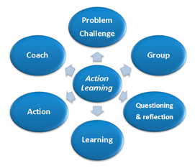
Action Learning
Att lära att lära genom att göra kan ge : - personlig utveckling - grupp utveckling - organisationsutveckling
Styrkan av ett SET (lärgrupp) = stöd och utmaning
”Friska frågor” istället för råd
Empowerment - att hitta svaret inom sig själv
Reflektion + Att gå till aktion
Notes:
Googla = 16 miljoner resultat. Kom till Sverige 1973.
Ta hjälp av andra med olika perspektiv som förstår dina svårigheter, istället för experter.
Friska frågor - hjälpsamt för dilemmaägaren, öppna frågor, timing. Vad försöker du åstadkomma egentligen?
Empowerment - att tro på sin egen kapacitet - då behövs andras perspektiv, stöd och utmaning

Slide 19
Action Learning - Vad och Hur?
Ett förhållningssätt som förbättrar lärprocess, problemlösningsprocess och fördjupar förståelsen.
Lärprocessen innefattar:
1. Verkliga “problem” används som är viktiga för någon Dilemmat / lärfokus kan vara mer eller mindre kritisk och komplext
2. Ett mångsidigt problemlösningsteam eller "set“ (olika perspektiv)
3. En process som främjar nyfikenhet, utforskande och eftertanke
4. Prat omvandlas till handling och ger i slutändan, en lösning/hantering av dilemmat
5. Ett ödmjukt engagemang för lärande

Slide 20
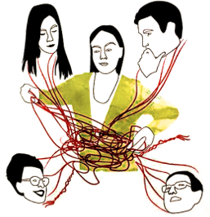
Setsamordnare - att facilitera
Facilitering (att underlätta, hjälpa på traven, understödja) är ett sätt att hjälpa en AL-grupp att hantera lär-och grupprocessen.
Syftet med faciliteringen är att hjälpa till att utveckla organisationer, grupper och människor.
Notes:
Facilitatorns främsta uppgift: Att ha distans och fokusera lärprocessen i gruppen.

Slide 21
Action Learning - gruppen
Att lära med och av varandra Lita på processen, AL = ingen “Quick fix”
”Icke-experter” - friska frågor, timing
Komplexa problem kräver många färdigheter
Spegel på sig själv - gruppen håller i spegeln
Hjälp att analysera och förstå
Gruppens potential - alla har något att lära
En mogen grupp kan bli självfaciliterande

Slide 22
Deltagarna i AL-gruppen
Olika personligheter?
Olika drivkrafter bakom beteendet?
Olika utvecklingsvägar?
Olika lätt och sätt att uttrycka sig?
Olika grad av självförtroende?
Olika grad av självkännedom?
Olika “ryggsäckar”? Detta kan du bli bra på att facilitera, så att alla blir delaktiga och kommer till sin rätt. Det är ett spännande uppdrag och du är viktig!!!

Slide 23
Action Learning - individen
*MNF – Min Nuvarande Förståelse. Förståelsen kan“fördjupas” eller “förhöjas” med hjälp av andras olika perspektiv och erfarenheter. Hjälp med distansen - ”få insikt i andra perspektiv”.
Stöd, uppmuntran och utmaning.
Notes:
MNF - En förståelse kan fördjupas eller förhöjas till en annan förståelsenivå.
Gruppen kan lära sig lika mycket på den andres problem.
Man kan inte ändra sin omgivning om man inte kan ändra sig själv.

Slide 24
Aktionslärande samtal
Trygghet / Kärlek
Störning/
Utmaning
Reflektion
(Professor Tom Andersen, Tromsö Universitet.)

Slide 25
Action learning är ett demokratiskt förhållningssätt Demokrati på riktigt kan för individen involvera både att lära sig …: *Att bli ledd *Att leda sig själv *Att leda andra

Slide 26
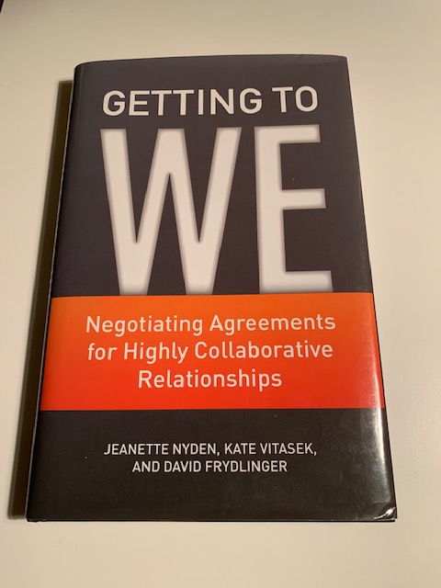

Slide 27
VAD GÖR DU OM …….frågor ? IRL ! - Digitalt?
- Skriv ner en eller flera frågor på lappar - Lägg lapparna hopvikta (ev. i burk)
- Turas om att dra en lapp och direkt svara på :
Vad gör du om ….detta händer - Ta sedan hjälp av gruppen om du vill…. Vad skulle de gjort …?
Är detta Enkelloops- eller dubbelloopslärande ???

Slide 30
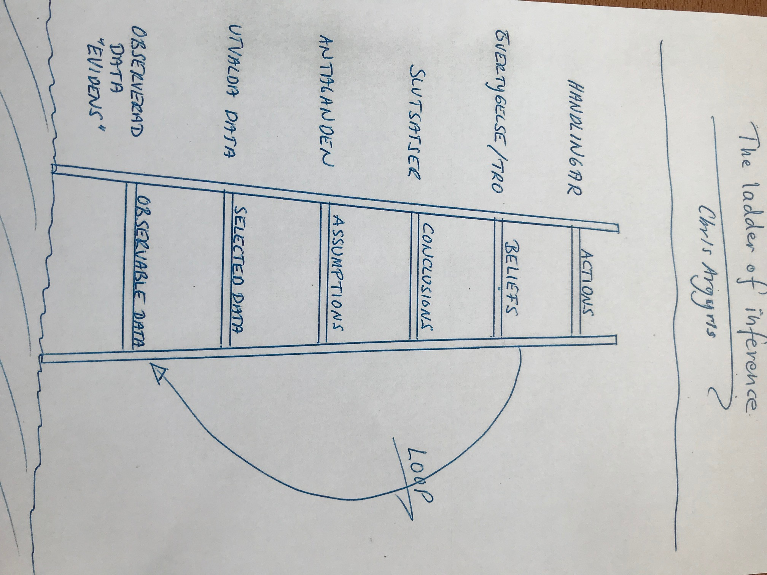

Slide 32
Demo-set i storgrupp
med time-out

Slide 33
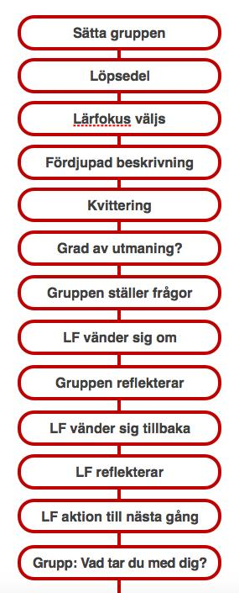
Action Learning-samtal ett exempel på arbetsgång *Situation *Reflektion *Aktion

Slide 34
TRIPPEL LOGG – Action Learning www.fermutveckling.se ©CFAL
SITUATION Vad hände ? - Observation | REFLEKTION - ANALYS Tankar och känslor | AKTION-AKTIVITET Lära mer , Utforska, Pröva

Slide 35
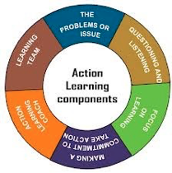
Aktionslärande samtal
Sätta gruppen
Hitta lärfokus
Arbeta med lärfokus
Åtagande - handling
Reflektion - lärande

Slide 36
10 sätt att försvaga AL
1. Var med i en AL-grupp om du inte riktigt vill. 2. Kom utan ett verkligt ”lärfokus” att jobba med. 3. Ta upp något som du redan vet hur du skall hantera. 4. Var tyst om dina riktiga dilemman – Ge inte något. 5. Kom till AL-gruppen lite då och då. 6. Åta dig ingen action mellan AL-mötena. 7. Tala om andra set-medlemmar och deras dilemman utanför gruppen (sekretess ?). 8. Ta chansen och ge andra dina råd vid varje tillfälle. 9. Använd set-mötet för att samla poäng på hur smart du är. 10.Skapa eller underhåll popularitetshierarkier i gruppen genom att exv. rösta fram lärfokus.

Slide 37
TRÄNING I LÄRGRUPPER
1. Utse en samordnare 2. Prova grundstrukturer i Action Learning samtal 3. Använd Trippelloggen för dokumentation och reflektion av : a). Individens lärande och action till nästa gång . Åtagande hos den som hade lärfokus. b). Gruppens lärande och aktion nästa gång.

Slide 38
Action Learningfrågor
- Vad försöker du åstadkomma egentligen? - Vad hindrar dig? - Vad kan du göra åt det? - Vem äger problemet? - Vem är intresserad av problemet? - Vem/vilka har makt att göra något problemet?

Slide 39
Action Learning-samtal ett exempel på arbetsgång *Situation *Reflektion *Aktion

Slide 40
TRIPPEL LOGG – Action Learning www.fermutveckling.se ©CFAL
SITUATION Vad hände ? - Observation | REFLEKTION - ANALYS Tankar och känslor | AKTION-AKTIVITET Lära mer , Utforska, Pröva

Slide 41
REFLEKTION – blandade gr. Upplevelser AL-samtal ? Vad tillför ? Svårigheter ? Nästa gång – förbättringar ?

Slide 43
Om konsten att ändra på andra …
Går det ?
Hur gör man ?

Slide 44
Boken : Om konsten att ändra på andra (Bertil Martinsson)
Kapitel 1 Det är inte möjligt att ändra andra. Kapitel 2 Behöver du ändra på andra för att själv bli nöjd lär du aldrig bli det, för det finns bara en som du möjligtvis skulle kunna ändra …

Slide 45
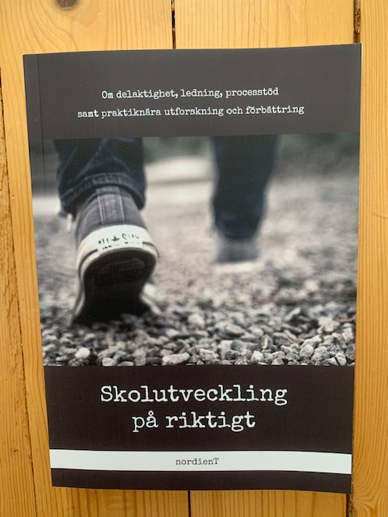
Ny bok ! Av Christer Ferm Per Skoglund m.fl.
Finns på Bokus och Adlibris
Se beställningsuppg. på www.fermutveckling.se

Slide 46
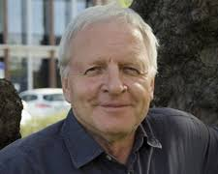
Lycka till med aktionslärande samtal !
och
”Utvecklingsmaskinen” på enheten där ni är viktiga maskinister för verksamhetsutveckling ! TACK för att ni var med !
Christer Ferm 0793-180 540
www.fermutveckling.se info@fermutveckling.se

Slide 47
